Slide 1

Государственное бюджетное профессиональное образовательное учреждение
«Северо-Осетинский медицинский колледж»
МинистерствА здравоохранения РСО-Алания
Реализация образовательных технологий в цифровую эпоху на примере преподаваемой дисциплины.

Slide 2


Slide 3
Введение
Важнейшей задачей преподавателя при реализации ФГОС СПО - это подготовка квалифицированных специалистов, востребованных на рынке труда.
Внедрение компетентностного подхода в современную систему образования требует кардинальных изменений всех ее компонентов.
Современные требования к результатам освоения образовательных программ обусловливают разработку новых методик и технологий образовательной деятельности и форм контроля за ее осуществлением.

Slide 4
В своей профессиональной деятельности преподаватель должен опираться на личностно-ориентированный подход к обучению для формирования у обучающихся ключевых компетенций на занятиях педиатрии, при организации внеаудиторных мероприятии и воспитательной работы, эффективно применять следующие образовательные технологии и методики:
- технология проблемного обучения,
- технология проектного обучения, - технология интенсификации обучения на основе схемных и знаковых моделей учебного материала,
- игровые технологии.

Slide 5
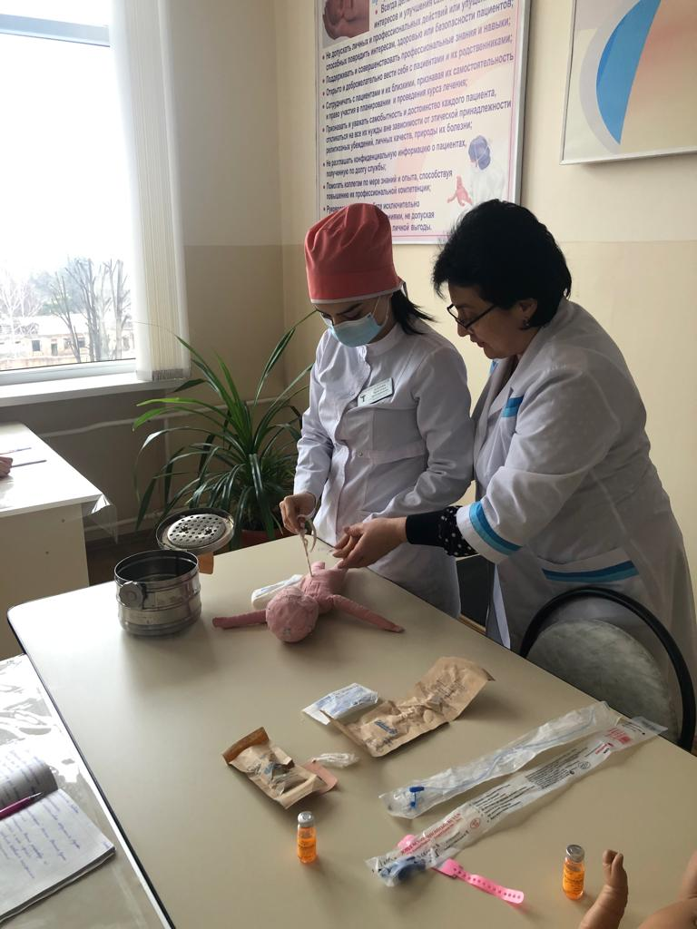
Технология проблемного обучения
Сущность проблемного обучения состоит в создании преподавателем цепи проблемных ситуаций: путем вопросов, опытов, задач и управлении деятельностью учащихся по решению учебных проблем. Сейчас в этом могут помочь ИК технологии, например использование уже созданных программ распространяемых на дисках или найденных интересных фактах, явлениях в литературе, Интернете и пр. С точки зрения психологии, проблемность неотъемлемо связана с творческим мышлением.

Slide 6
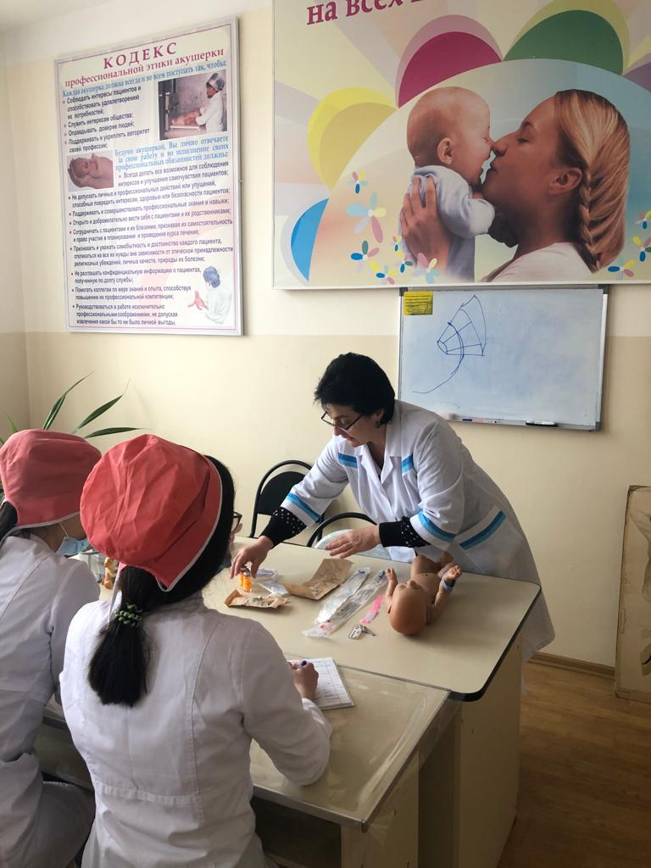
Кейс-технология — это метод активного проблемно-ситуационного анализа, основанный на обучении путём решения конкретных задач — ситуаций (решение кейсов).
Цель метода — совместными усилиями группы студентов проанализировать ситуацию (case), возникающую при конкретном положении дел, и выработать практическое решение.

Slide 7
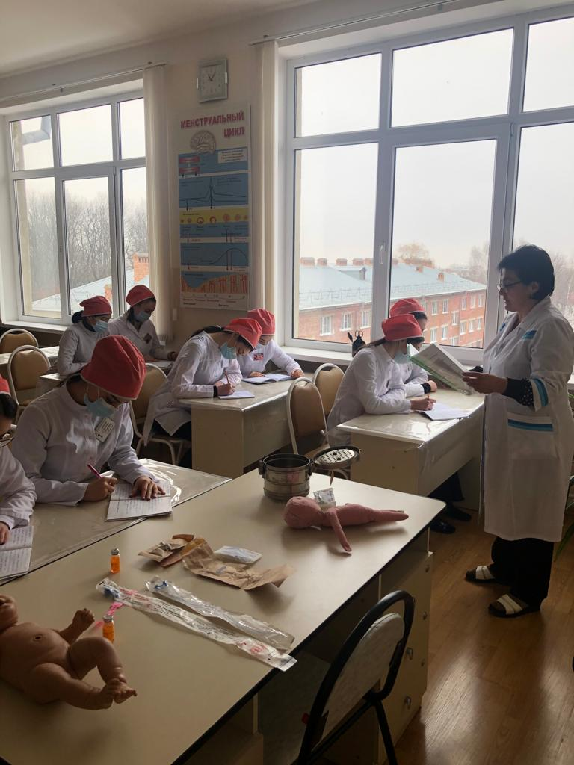
Метод проектов - один из интерактивных методов современного обучения. Современный преподаватель должен хорошо ориентироваться не только в своей предметной области, но и владеть современными педагогическими технологиями.

Slide 8
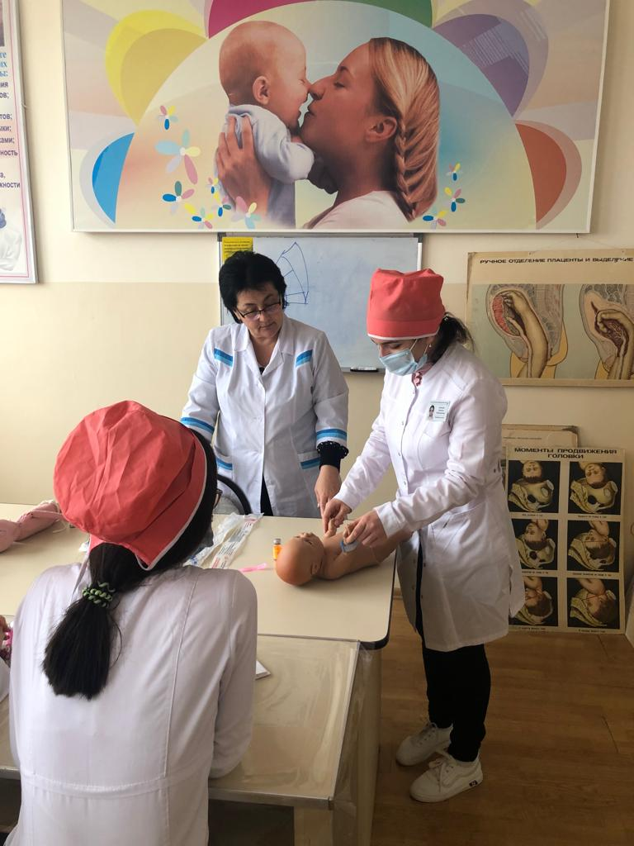
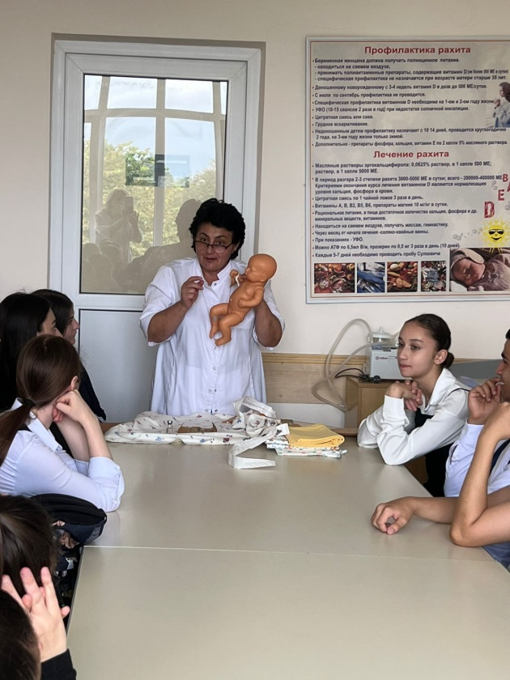
Все это приводит к хорошим результатам, так как:
- во-первых, знания, усвоенные таким образом, становятся достоянием слушателей, т.е. в какой-то степени знаниями - убеждениями;
- во-вторых, усвоенные активно, они глубже запоминаются и легко актуализируются (обучающий эффект), более гибкие, обладают свойством переноса в другие ситуации (эффект развития творческого мышления);
- в третьих, выступает своеобразным тренажером в развитии интеллекта (развивающий эффект);
- в четвертых, подобного рода лекция повышает интерес к содержанию и усиливает профессиональную подготовку (эффект психологической подготовки к будущей деятельности).

Slide 9
Игровые технологии.
Игра - это прием обучения, направленный на моделирование реальной действительности с целью принятия решений в моделируемой обстановке. Планирование ролевой игры - это важнейший этап подготовки к практическому занятию, на котором решается, как конкретно разыграть идею или ситуацию выбранным способом.

Slide 10
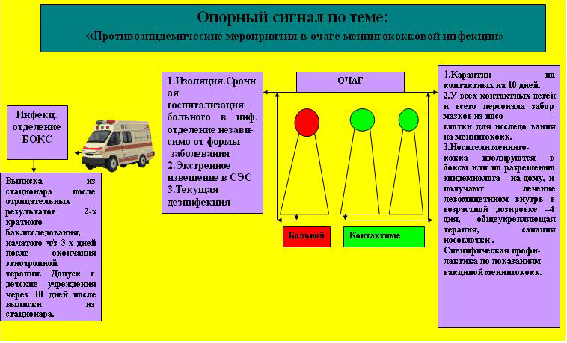
Технология концентрированного обучения
Опорный сигнал – это графический символ, замещающий смысл какой-то информации, одной или нескольких фраз в тексте учебника. Сигнал может быть в форме цифры, рисунка, схемы, стрелки или других знаков.
Из отдельных опорных сигналов формируется опорный конспект.

Slide 11
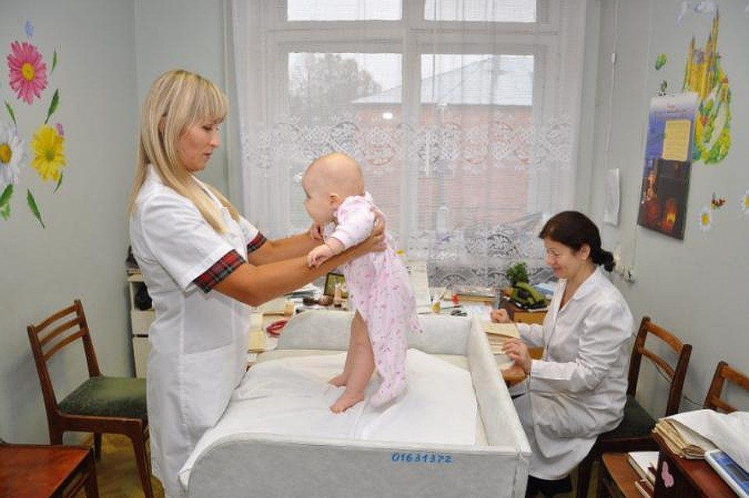
В учебной работе опорные сигналы выполняют несколько функций:
служат наглядным пособием при объяснении учителя;
упрощают и ускоряют процесс подготовки студентов к занятию;
позволяют увеличить объем изучаемого материала на уроке;
полностью снимают проблему накопляемости отметок;
развивают творческое мышление и познавательность.

Slide 12
Тестовые технологии
Применение тестов имеет большое количество положительных сторон:
- Объективность - она достигается путем стандартизации процедуры проведения тестирования и проверки работ.
- Более емкий инструмент контроля - они ориентированы на определение уровня сформированности ключевых понятий, умений, навыков.
- Во время тестирования каждый ученик использует в знании не по 2-3 темы, а гораздо большего числа тем.
- Более мягкий инструмент — ставит всех учащихся в равные условия, что снижает нервное напряжение.
- Высокая накопляемость оценок.

Slide 13
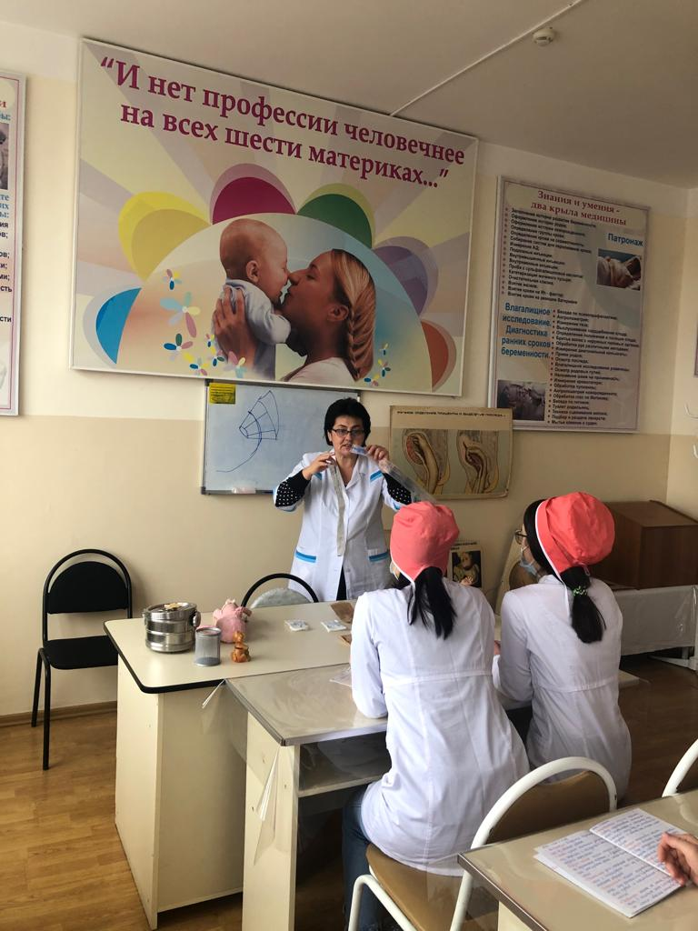
Очень удобно составлять и решать ситуационные задачи по различным клиническим темам. Каждый студент получает индивидуальную задачу с описанием данных анамнеза, жалоб, клинических проявлений заболевания, данных лабораторного и инструментального обследования.

Slide 14
Заключение
Таким образом, применение цифровых и интерактивных технологий обучения предоставляет преподавателям расширенные возможности по организации учебных занятий в условиях цифровизации образования и оказывает положительный образовательный эффект на качество учебного процесса в целом, качество получаемых знаний, умений и навыков обучающимися, на конкурентоспособность и востребованность будущих специалистов-медиков на рынке труда.

